Slide 1
Spotkanie informacyjne
Katowice, 19 grudnia 2022 r.
Śląski Oddział Wojewódzki Narodowego Funduszu Zdrowia w Katowicach
KONKURS OFERT –
NOCNA I ŚWIĄTECZNA OPIEKA ZDROWOTNA

Slide 2
Podstawy prawne przeprowadzenia procesu kontraktowania świadczeń
(wykaz aktów prawnych zawarty jest w każdym ogłoszeniu o postępowaniu)
Ustawa z dnia 27 sierpnia 2004 r. o świadczeniach opieki zdrowotnej finansowanych ze środków publicznych
(Dz.U. z 2022 r. poz. 2561),
Ustawa z dnia 15 kwietnia 2011 r. o działalności leczniczej
(Dz. U. z 2022 r. poz. 633 z późn. zm.),
Rozporządzenie Ministra Zdrowia z dnia 8 września 2015 r. w sprawie ogólnych warunków umów o udzielanie świadczeń opieki zdrowotnej
(Dz. U. z 2022 r. poz. 787 z późn. zm.),
Rozporządzenie Ministra Zdrowia z dnia 14 października 2020 r. w sprawie sposobu ogłaszania o postępowaniu w sprawie zawarcia umowy o udzielanie świadczeń opieki zdrowotnej, składania ofert, powoływania i odwoływania komisji konkursowej, jej zadań oraz trybu pracy
(Dz. U. z 2020 r. poz. 1858),
Rozporządzenie Ministra Finansów z dnia 29 kwietnia 2019 r. w sprawie obowiązkowego ubezpieczenia odpowiedzialności cywilnej podmiotu wykonującego działalność leczniczą
(Dz. U. z 2019 r. poz. 866),

Slide 3
Podstawy prawne przeprowadzenia procesu kontraktowania świadczeń
(wykaz aktów prawnych zawarty jest w każdym ogłoszeniu o postępowaniu)
Rozporządzenie Ministra Zdrowia z dnia 5 sierpnia 2016 r. w sprawie szczegółowych kryteriów wyboru ofert w postępowaniu w sprawie zawarcia umów o udzielanie świadczeń opieki zdrowotnej
(Dz. U. z 2016 r. poz. 1372 z późn. zm.),
Rozporządzenie Ministra Zdrowia z dnia 24 września 2013 r. w sprawie świadczeń gwarantowanych z zakresu podstawowej opieki zdrowotnej
(Dz.U. z 2021 r. poz. 540 z późn. zm.),
Zarządzenie Prezesa Narodowego Funduszu Zdrowia Nr 18/2017/DSOZ z dnia 14 marca 2017 r. w sprawie warunków postępowania dotyczącego zawierania umów o udzielanie świadczeń opieki zdrowotnej zmienione zarządzeniem Nr 19/2017/DSOZ Prezesa Narodowego Funduszu z dnia 15 marca 2017 r. oraz zarządzeniem Nr 15/2019/DSM Prezesa Narodowego Funduszu z dnia 7 lutego 2019 r.,
Zarządzenie Nr 51/2022/DSM Prezesa Narodowego Funduszu Zdrowia z dnia 14 kwietnia 2022 r. w sprawie określenia warunków zawierania i realizacji umów w rodzaju podstawowa opieka zdrowotna w zakresie nocnej i świątecznej opieki zdrowotnej zmienione zarządzeniem Nr 88/2022/DSM Prezesa Narodowego Funduszu z dnia 19 lipca 2022 r. oraz zarządzeniem Nr 126/2022/DSM Prezesa Narodowego Funduszu z dnia 30 września 2022 r.,
Zarządzenie Wewnętrzne Dyrektora Śląskiego Oddziału Wojewódzkiego Narodowego Funduszu Zdrowia w Katowicach Nr 289/2021 z dnia 17 grudnia 2021 r. w sprawie wprowadzenia zasad weryfikacji oferentów uczestniczących w postępowaniach poprzedzających zawarcie umów o udzielanie świadczeń opieki zdrowotnej.

Slide 4
Gdzie i kiedy można zapoznać się ze szczegółowymi warunkami postępowania?
Ogłoszenie zawiera szczegółowe informacje,
od kiedy i gdzie można pobrać i zapoznać się z materiałami niezbędnymi do przygotowania oferty.
Materiały informacyjne są dostępne od dnia 14.12.2022 roku w siedzibie Śląskiego Oddziału Wojewódzkiego NFZ, Katowice, Kossutha 13
w godz. 8:00 -16:00
od poniedziałku do piątku oraz
na stronie internetowej
www.nfz-katowice.pl

Slide 5
Rola Portalu Potencjału w procesie kontraktowania
UŻYTKOWNIK PORTALU
PORTAL POTENCJAŁU
Dane podmiotu
Struktura organizacyjna:
  przedsiębiorstwa
  jednostki organizacyjne
  komórki organizacyjne (cz.VII, cz.VIII, profile)
Struktura wykonawcza:
  lokalizacje
  miejsca wykonywania świadczeń
Zasoby świadczeniodawcy:
  sprzęt
  środki transportu
  pomieszczenia
Personel
Podwykonawcy
Harmonogramy (komórek, personelu)
Użytkownik | wniosek o rejestrację w systemie
OW NFZ | generowanie konta użytkownika
OW NFZ | przekazanie pocztą login i hasło
Użytkownik | utworzenie kont i upoważnień dla operatorów
Użytkownik | opis potencjału świadczeniodawcy
Portal Potencjału jest aplikacją internetową stanowiącą element systemu informatycznego NFZ.
Podstawową funkcją realizowaną przez Portal jest obsługa procesu wymiany dokumentów związanych z procesem kontraktowania
i rozliczeń świadczeń.

Slide 6
Prawidłowe przygotowanie oferty
Przygotowanie potencjału świadczeniodawcy (świadczeniodawca - Portal Potencjału)
Przygotowanie umów podwykonawstwa (podwykonawca – Portal Potencjału)
Przygotowanie profilu ofertowego (świadczeniodawca – Portal Potencjału)
Przygotowanie Formularza ofertowego (świadczeniodawca – aplikacja ofertowanie)
PROGRAM OFERTOWANIE – wersja 13.86.1202 z dnia 02.12.2022 r.
Przygotowanie dokumentacji formalno-prawnej
POTENCJAŁ
Personel udzielający świadczeń opieki zdrowotnej (wymagany i dodatkowo oceniany, kompetencje)
Zasoby własne (sprzęt, pomieszczenia)
Dostępność personelu (średniotygodniowy wymiar zatrudnienia)
Dostępność komórki organizacyjnej
Umowy podwykonawstwa
Ważne – odpowiednio wcześnie wygenerować profil ofertowy oraz formularz ofertowy !!!

Slide 7
OFERTA W FORMIE PISEMNEJ OBEJMUJE:
wydruk formularza ofertowego zgodny z jego postacią elektroniczną (płyta CD wraz z opisem),
dokumenty i oświadczenia wymienione w § 14 Zarządzenia Prezesa NFZ nr 18/2017/DSOZ z dnia 14 marca 2017 r. (ze zm.)
Formularz ofertowy przygotowuje się w formie elektronicznej przy użyciu aplikacji ofertowej w sposób określony w regulaminie technicznym przygotowania oferty.
W formie wydruku stanowi on wersję pisemną formularza ofertowego.

Slide 8
WAŻNE - zweryfikować kompletność wydruku formularza ofertowego
8 części formularza ofertowego:
dane identyfikacyjne oferenta;
wykaz podwykonawców;
wykaz miejsc udzielania świadczeń;
wykaz personelu z opisem kompetencji;
wykaz zasobów (sprzęt);
szczegóły oferty (w zakresie liczby i ceny dla przedmiotu postępowania i miejsca udzielania świadczeń);
podsumowanie;
ankiety

Slide 9
Dokumenty i oświadczenia składane do ofert
Zgodnie z:
zarządzeniem Nr 18/2017/DSOZ Prezesa Narodowego Funduszu Zdrowia
z dnia 14 marca 2017 r. w sprawie warunków postępowania dotyczącego zawierania umów o udzielanie świadczeń opieki zdrowotnej zmienionym zarządzeniem Nr 19/2017/DSOZ Prezesa Narodowego Funduszu
z dnia 15 marca 2017 r. oraz zarządzeniem Nr 15/2019/DSM Prezesa Narodowego Funduszu z dnia 7 lutego 2019 r.;
zarządzeniem Nr 51/2022/DSM Prezesa Narodowego Funduszu Zdrowia z dnia 14 kwietnia 2022 r. w sprawie określenia warunków zawierania i realizacji umów w rodzaju podstawowa opieka zdrowotna w zakresie nocnej i świątecznej opieki zdrowotnej zmienionym zarządzeniem Nr 88/2022/DSM Prezesa Narodowego Funduszu z dnia 19 lipca 2022 r. oraz zarządzeniem Nr 126/2022/DSM Prezesa Narodowego Funduszu z dnia 30 września 2022 r.,
do oferty należy załączyć:

Slide 10
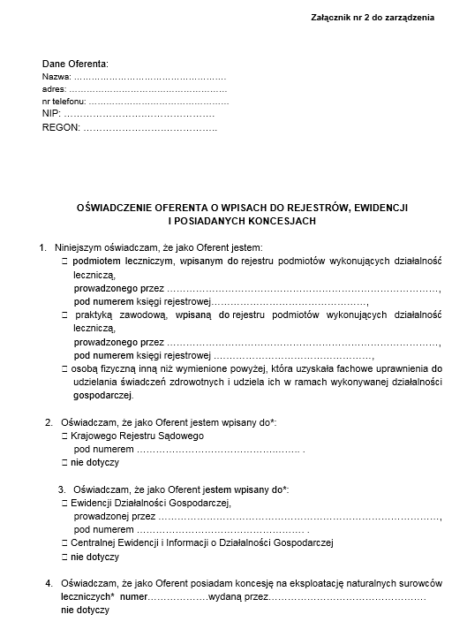
Dokumenty i oświadczenia składane do ofert
Załącznik nr 2 do Zarządzenia nr 18/2017/DSOZ Prezesa NFZ – oświadczenie oferenta o wpisach do rejestrów
Koniecznym jest zaznaczenie odpowiedniej pozycji i wpisanie właściwego numeru: księgi rejestrowej, wpisu do KRS ……itd.

Slide 11
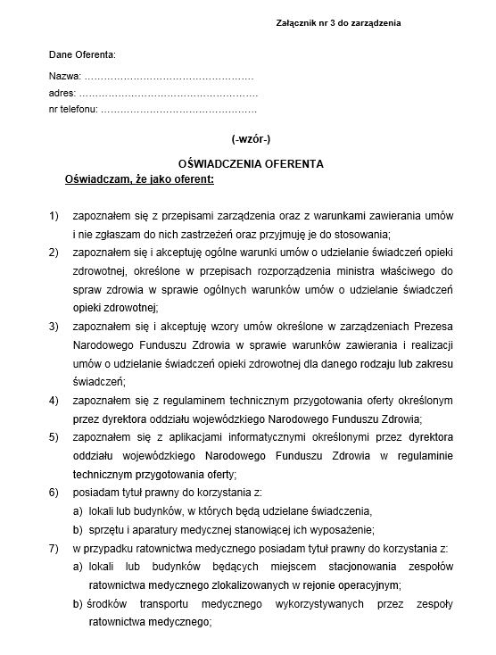
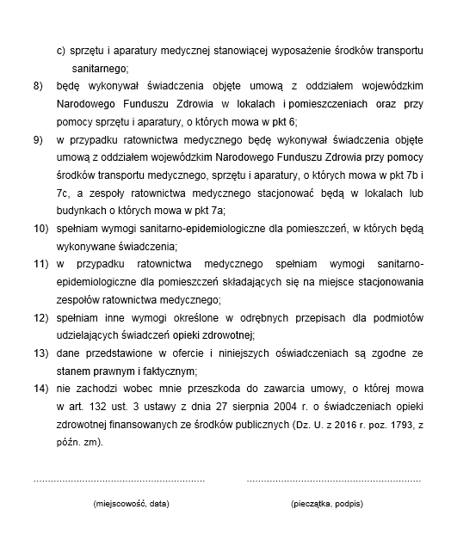
Dokumenty i oświadczenia składane do ofert
Załącznik nr 3 do zarządzenia 18/2017/DSOZ Prezesa NFZ - oświadczenie świadczeniodawcy o zapoznaniu się z istotnymi dokumentami niezbędnymi do przeprowadzenia postępowania oraz do posiadania tytułów prawnych do korzystania z lokali, sprzętu, aparatury medycznej i środków transportu w miejscach udzielania świadczeń

Slide 12
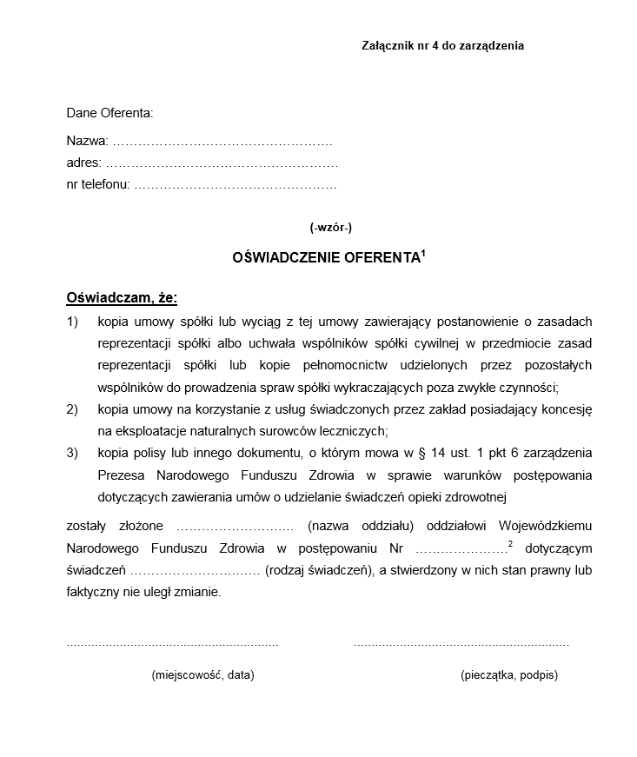
Dokumenty i oświadczenia składane do ofert
Załącznik nr 4 do Zarządzenia 18/2017/DSOZ
W przypadku oferentów wykonujących działalność leczniczą w formie spółki cywilnej:
kopia umowy spółki lub wyciąg z tej umowy zawierający postanowienie o zasadach reprezentacji spółki
albo
uchwała wspólników spółki cywilnej w przedmiocie zasad reprezentacji spółki lub kopie pełnomocnictw udzielonych przez pozostałych wspólników do prowadzenia spraw spółki wykraczających poza zwykłe czynności,
kopia polisy o ile jest w posiadaniu NFZ w jednej ze złożonych ofert i jest nadal aktualna.

Slide 13
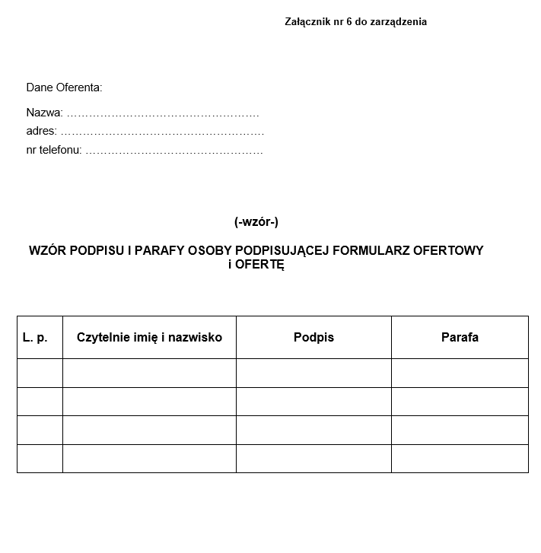
Dokumenty i oświadczenia składane do ofert
Załącznik nr 6 do Zarządzenia 18/2017/DSOZ Prezesa NFZ
Wzór podpisu i parafy osoby podpisującej formularz ofertowy
i ofertę

Slide 14
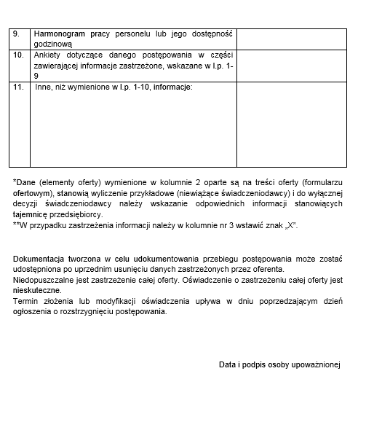
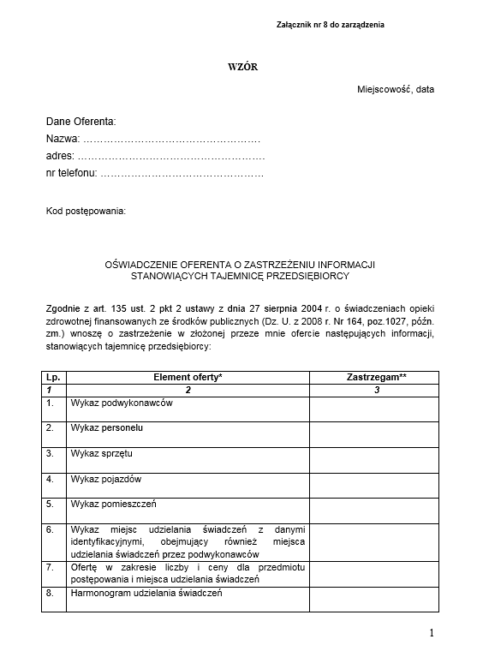
Dokumenty i oświadczenia składane do ofert
Załącznik nr 8 do Zarządzenia 18/2017/DSOZ Prezesa NFZ, tj.: Oświadczenie oferenta o zastrzeżeniu informacji stanowiących tajemnicę przedsiębiorcy.
Po zakończonym postępowaniu oferty są jawne.
Zgodnie z art. 135 ust. 2 pkt 2 ustawy
z dnia 27 sierpnia 2004 r. o świadczeniach opieki zdrowotnej finansowanych ze środków publicznych oferent może złożyć oświadczenie, w którym wnosi o zastrzeżenie informacji znajdujących się w ofercie, stanowiących tajemnicę przedsiębiorcy.
NIEDOPUSZCZALNE JEST ZASTRZEŻENIE CAŁEJ OFERTY!!!

Slide 15
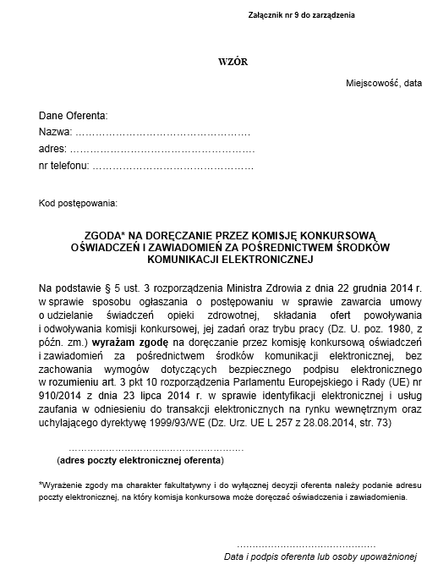
Dokumenty i oświadczenia składane do ofert
Załącznik nr 9 do Zarządzenia 18/2017/DSOZ Prezesa NFZ
tj.: Oświadczenie oferenta w przypadku, gdy oferent wyraża zgodę na doręczanie przez komisję konkursową oświadczeń i zawiadomień za pośrednictwem środków komunikacji elektronicznej.
Oferent wyraża zgodę w szczególności przez wypełnienie i załączenie do oferty formularza, którego wzór określony jest w załączniku nr 9
do zarządzenia.

Slide 16
Dokumenty i oświadczenia składane do ofert
W przypadku gdy oferent jest reprezentowany przez pełnomocnika - pełnomocnictwo do składania oświadczeń woli w imieniu oferenta, w szczególności do złożenia oferty, udzielone przez osobę lub osoby, których prawo do reprezentowania oferenta wynika z dokumentów przedstawionych wraz z ofertą.

Slide 17


Dokumenty i oświadczenia składane do ofert
SAMODZIELNIE
Z UDZIAŁEM PODWYKONAWCY
WYMAGANE:
OŚWIADCZENIE O SAMODZIELNEJ REALIZACJI ŚWIADCZEŃ
WYMAGANE:
WYKAZ PODWYKONAWCÓW
+
KOPIE UMÓW Z PODWYKONAWCAMI ZAWIERAJĄCE ZASTRZEŻENIE O PRAWIE FUNDUSZU DO PRZEPROWADZENIA KONTROLI

Slide 18
Dokumenty i oświadczenia składane do ofert
UMOWY PODWYKONAWCZE
W przypadku, gdy w warunkach zawierania umów lub we wzorze umowy, dopuszczone jest zlecanie podwykonawcom udzielania świadczeń opieki zdrowotnej objętych umową – oferent może przedstawić kopię zawartej umowy z podwykonawcą (bez postanowień określających finansowanie) albo zobowiązanie podwykonawcy do zawarcia umowy z oferentem, zawierające zastrzeżenie o prawie Funduszu do przeprowadzenia kontroli podwykonawcy, na zasadach określonych w ustawie o świadczeniach, w zakresie wynikającym z umowy zawartej
z prezesem Funduszu.
Umowa zawarta z podwykonawcą (albo zobowiązanie podwykonawcy do zawarcia umowy
z oferentem) musi zawierać zastrzeżenie o prawie Funduszu do przeprowadzenia kontroli podmiotów biorących udział w udzielaniu świadczeń, na zasadach określonych w ustawie
z dnia 27 sierpnia 2004 roku o świadczeniach opieki zdrowotnej finansowanych ze środków publicznych, w zakresie wynikającym z umowy zawartej z prezesem Funduszu.
BRAK POWYŻSZEJ KLAUZULI TRAKTOWANY JEST JAKO BRAK FORMALNY!

Slide 19
Dokumenty i oświadczenia składane do ofert
W przypadku, gdy oferent nie przedstawi kopii umów z podwykonawcami – składa oświadczenie, że będzie wykonywał umowę samodzielnie, bez zlecania podwykonawcom udzielania świadczeń będących przedmiotem umowy.

Slide 20

Dokumenty i oświadczenia składane do ofert
POLISA OC
Oferent składa kopię polisy lub innego dokumentu potwierdzającego zawarcie przez oferenta umowy ubezpieczenia odpowiedzialności cywilnej oferenta
za szkody wyrządzone w związku z udzielaniem świadczeń w zakresie przedmiotu postępowania
na okres obowiązywania umowy;
Oferent może złożyć także umowę przedwstępną (promesę) lub inny dokument, w tym także oświadczenie, stwierdzające, że umowa ubezpieczenia odpowiedzialności cywilnej zostanie zawarta na okres obowiązywania umowy.

Slide 21
Ubezpieczenia odpowiedzialności cywilnej - medyczne
OBOWIĄZKOWE
OC podmiotu wykonującego działalność leczniczą
OC świadczeniodawcy niebędącego podmiotem wykonującym działalność leczniczą
OC lekarza (indywidualna/specjalistyczna praktyka lekarska) (SG 75.000 euro/350.000 euro)
OC lekarza (spółka cywilna, spółka jawna albo spółka partnerska jako grupowa praktyka lekarska) (SG 75.000 euro/350.000 euro)
Osoby, które uzyskały fachowe uprawnienia
do udzielania świadczeń zdrowotnych i udzielają ich w ramach wykonywanej działalności gospodarczej (SG 30.000 euro/150.000 euro)
OC pielęgniarki (indywidualna/specjalistyczna praktyka pielęgniarki (SG 30.000 euro/150.000 euro)
OC pielęgniarki (spółka cywilna, spółka jawna albo spółka partnerska jako grupowa praktyka pielęgniarki) (SG 30.000 euro/150.000 euro)
Podmioty realizujące czynności zakresu zaopatrzenia w wyroby medyczne (SG 10.000 euro/50.000 Euro)
OC fizjoterapeuty (indywidualna praktyka fizjoterapeutyczna (SG 30.000 euro/150.000 euro)
OC fizjoterapeuty (spółka cywilna, spółka jawna albo spółka partnerska jako grupowa praktyka fizjoterapeutyczna) (SG 30.000 euro/150.000 euro)
OC podmiotu leczniczego (stacjonarne i całodobowe świadczenia zdrowotne – SZPITALNE) (SG 100.000 euro/500.000euro)
OC podmiotu leczniczego (stacjonarne i całodobowe świadczenia zdrowotne inne niż szpitalne oraz w zakresie ambulatoryjnych świadczeń zdrowotnych (SG 75.000 euro/ 350.000 euro)

Slide 22
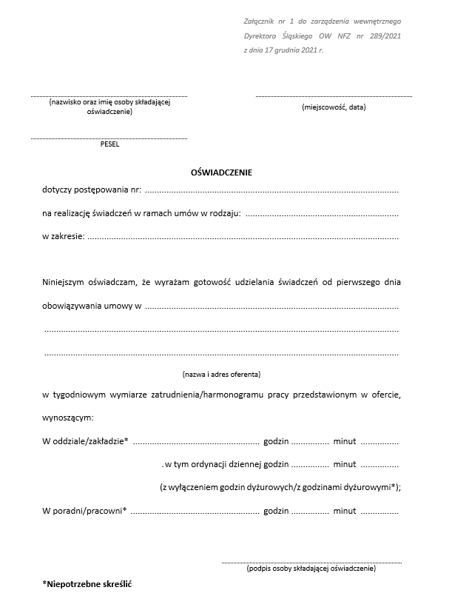
Dokumenty i oświadczenia składane do ofert
Do oferty należy załączyć również indywidualne oświadczenia personelu
o gotowości udzielania świadczeń

Slide 23
Zanim oferta zostanie złożona …
Przed złożeniem oferty należy sprawdzić, czy:
oferta została przygotowana przy użyciu właściwej wersji oprogramowania, o którym mowa w regulaminie technicznym przygotowania oferty;
pobrany został właściwy plik z zapytaniem ofertowym;
wszystkie formularze ofertowe zostały wypełnione;
wydruk papierowy formularzy ofertowych i wersja elektroniczna zapisana na nośniku elektronicznym są tej samej wersji;
wszystkie strony formularza oferty są ponumerowane i podpisane przez osobę uprawnioną do reprezentowania oferenta, zgodnie z załączonym do oferty wzorem podpisów;

Slide 24
Zanim oferta zostanie złożona …
Przed złożeniem oferty należy sprawdzić, czy:
nośnik, na którym została zapisana wersja elektroniczna oferty jest prawidłowo oznaczony;
wszystkie dodatkowe dokumenty i oświadczenia zostały załączone, ponumerowane
i podpisane przez osobę uprawnioną do reprezentowania świadczeniodawcy zgodnie
z załączonym do oferty wzorem podpisów;
dokumenty, o których mowa w § 14 ust. 1 Zarządzenia nr 18/2017/DSOZ z dnia
14 marca 2017 r. składane do oferty są zgodne ze stanem faktycznym i prawnym;
załączone dokumenty stanowiące kserokopie są potwierdzone „za zgodność z oryginałem”;
wydruk formularza oferty (z ponumerowanymi stronami i podpisami) wraz z nośnikiem elektronicznym i wersja elektroniczna oferty zostały umieszczone w oddzielnej zaklejonej kopercie oznaczonej słowem „oferta”, nazwą i adresem świadczeniodawcy oraz kodem i przedmiotem postępowania (zgodnie z ogłoszeniem o postępowaniu).

Slide 25
Miejsce i termin składania ofert
OFERTA MOŻE ZOSTAĆ ZŁOŻONA:
Osobiście
Za pośrednictwem poczty (w tym poczty kurierskiej)
Miejsce składania ofert zostaje precyzyjnie określone w ogłoszeniu postępowania. Należy pamiętać, że wskazane w ogłoszeniu
o konkursie ofert miejsce do złożenia oferty jest wyłącznie uprawnione do jej przyjęcia. Pozostawienie oferty w innym miejscu spowoduje pozostawienie oferty bez rozpoznania.
Podobnie termin złożenia oferty zostaje precyzyjnie określony w ogłoszeniu.
Następuje to najczęściej poprzez podanie konkretnej daty i godziny, do której należy złożyć oferty. Oferta złożona po wskazanym terminie podlega odrzuceniu.
W miejscu i w terminie wskazanym w ogłoszeniu
o postępowaniu. Oferent wówczas otrzymuje potwierdzenie jej złożenia zawierające datę złożenia oraz numer z rejestru ofert
(pokój 312, Katowice
ul. Kossutha 13 – Biuro Obsługi Konkursu Ofert).
Ofertę przesłaną drogą pocztową uważa się za złożoną w terminie, jeżeli data stempla pocztowego (data nadania) nie jest późniejsza niż termin składania ofert określony w ogłoszeniu oraz jeżeli oferta wpłynie do oddziału wojewódzkiego NFZ nie później niż na jeden dzień przed otwarciem ofert.

Slide 26
System oceny ofert
Ocena ofert pod względem spełniania wymogów formalno – prawnych dotyczy sprawdzenia:
czy oferta nie podlega odrzuceniu lub pozostawieniu bez rozpoznania;
czy oferta zawiera wszystkie formularze, załączniki i oświadczenia wymagane od świadczeniodawcy i określone w materiałach informacyjnych dotyczących danego postępowania;
czy wersja elektroniczna formularza ofertowego jest zgodna z wersją papierową formularza;
czy oferta zawiera wymagane dokumenty formalno-prawne i czy są one zgodne ze złożoną ofertą.

Slide 27
Przesłanki do odrzucenia oferty zgodnie z ustawą z dnia 27 sierpnia 2004 r. o świadczeniach opieki zdrowotnej finansowanych ze środków publicznych
Odrzuca się ofertę:
złożoną przez świadczeniodawcę po terminie;
zawierającą nieprawdziwe informacje;
jeżeli świadczeniodawca nie określił przedmiotu oferty lub nie podał proponowanej liczby lub ceny świadczeń opieki zdrowotnej;
jeżeli zawiera rażąco niską cenę w stosunku do przedmiotu zamówienia;
jeżeli jest nieważna na podstawie odrębnych przepisów;
jeżeli świadczeniodawca złożył ofertę alternatywną;
jeżeli oferent lub oferta nie spełniają wymaganych warunków określonych w przepisach prawa oraz w szczegółowych warunkach umów o udzielanie świadczeń opieki zdrowotnej, o których mowa w art. 146 ust. 1 pkt 2;
złożoną przez świadczeniodawcę, z którym w okresie 5 lat poprzedzających ogłoszenie postępowania, została rozwiązana przez Fundusz umowa o udzielanie świadczeń opieki zdrowotnej w zakresie lub rodzaju odpowiadającym przedmiotowi ogłoszenia, bez zachowania okresu wypowiedzenia z przyczyn leżących po stronie świadczeniodawcy;
jeżeli świadczeniodawca nie posiada pozytywnej opinii, o której mowa w art. 95d ust. 1
(opinii o celowości inwestycji).

Slide 28
Ofertę pozostawia się bez rozpoznania gdy:
została złożona w innym miejscu niż określone w ogłoszeniu,
format oferty jest niezgodny z formatem zapytań ofertowych i towarzyszących im wzorów ankiet obowiązujących w danym postępowaniu,
została sporządzona w innym języku niż język polski lub w sposób nieczytelny.

Slide 29
Co dzieje się w przypadku zidentyfikowania braków?
Zidentyfikowanie braku któregokolwiek z wymaganych dokumentów bądź oświadczeń, skutkuje wezwaniem świadczeniodawcy do uzupełnienia braków formalnych.
Wezwanie do uzupełnienia braków formalnych ma formę pisemną. Komisja wskazuje, jakie dokumenty należy uzupełnić i w jakim terminie.
Nie uzupełnienie braków formalnych, nie przedstawienie ich w wyznaczonym terminie bądź przedstawienie informacji niepełnych, niezgodnych ze stanem faktycznym skutkuje odrzuceniem oferty. Komisja wzywa oferenta - pod rygorem odrzucenia oferty - do ich usunięcia/uzupełnienia w wyznaczonym terminie – minimum 2 dni robocze od dnia wezwania.

Slide 30
Wersja elektroniczna a wersja papierowa formularza
Komisja wczytuje złożoną przez świadczeniodawcę na nośniku elektronicznym ofertę do systemu informatycznego i sprawdza, czy forma elektroniczna oferty jest zgodna ze złożoną wersją papierową oferty.
W przypadku, gdy nośnika elektronicznego nie można odczytać bądź wersja elektroniczna i papierowa oferty nie są zgodne, komisja wzywa oferenta do uzupełnienia braków tj. dostarczenia nowego nośnika zawierającego ofertę w formie elektronicznej zgodną ze złożoną wersją papierową.

Slide 31
Komisja konkursowa może przeprowadzić weryfikację oferenta w celu potwierdzenia prawdziwości i prawidłowości danych zawartych w ofercie, w szczególności przez oględziny pomieszczeń i urządzeń przedsiębiorstwa podmiotu leczniczego, przy pomocy którego wykonywana ma być umowa, a także zażądać przekazania dokumentów potwierdzających dane i informacje przekazane w toku postępowania przez oferenta.
Komisja podczas weryfikacji w szczególności może sprawdzić:
wyposażenie w sprzęt niezbędny do przeprowadzania procesu diagnostyczno – terapeutycznego
w danym zakresie;
pomieszczenia niezbędne do wykonywania świadczeń opieki zdrowotnej z oceną warunków sanitarno – higienicznych;
spełnienie wymogów w zakresie zapewnienia dostępu do miejsca udzielania świadczeń opieki zdrowotnej dla osób niepełnosprawnych;
dokumenty potwierdzające kwalifikacje personelu udzielającego świadczeń wraz z dokumentacją określającą gotowość do udzielania świadczeń od pierwszego dnia obowiązywania umowy o udzielanie świadczeń opieki zdrowotnej przez każdą z wymienionych osób w wykazie personelu.

Slide 32
Uwagi praktyczne…
W przypadku powzięcia przez komisję konkursową uzasadnionego podejrzenia
o celowym oraz mającym wpływ na wybór oferty podania nieprawdziwych danych w ofercie, tzw. „kłamstwo ofertowe”, istnieje obowiązek złożenia stosownego zawiadomienia do Prokuratury.
Zgodnie z art. 193 pkt. 7 ustawy o świadczeniach opieki zdrowotnej finansowanych ze środków publicznych: Kto podaje w ofercie złożonej w postępowaniu w sprawie zawarcia umowy o udzielanie świadczeń opieki zdrowotnej finansowanych przez Fundusz nieprawdziwe informacje i dane, podlega karze grzywny.

Slide 33
NOCNA i ŚWIĄTECZNA OPIEKA ZDROWOTNA
Ustawa z dnia 27 sierpnia 2004 r. o świadczeniach opieki zdrowotnej finansowanych ze środków publicznych (Dz. U. z 2021 r. poz. 1285 z późn. zm.)
art. 132 b ust. 1 - obowiązek realizacji świadczeń nocnej i świątecznej opieki zdrowotnej przez podmioty zakwalifikowane do systemu podstawowego szpitalnego zabezpieczania świadczeń opieki zdrowotnej (PSZ) – szpitale I, II, III stopnia oraz pediatryczne posiadające IP lub SOR,
art. 132 b ust. 2 – możliwość realizacji świadczeń nocnej i świątecznej opieki zdrowotnej przez podmioty zakwalifikowane do systemu podstawowego szpitalnego zabezpieczania świadczeń opieki zdrowotnej (PSZ) – szpitale ogólnopolskie posiadające IP lub SOR po złożeniu przez świadczeniodawcę wniosku o umożliwienie udzielania tych świadczeń do Prezesa Funduszu i uwzględnieniu ich w wykazie PSZ,
w przypadku braku zabezpieczenia świadczeń nocnej i świątecznej opieki zdrowotnej przez powyższych świadczeniodawców stosuje się przepisy dotyczące konkursu ofert i rokowań

Slide 34
Rozporządzenie Ministra Zdrowia z dnia 27 czerwca 2019 r. w sprawie szpitalnego oddziału ratunkowego (Dz.U. z 2021 r. poz. 2048)
§ 4 ust. 1 pkt 5 - szpitalny oddział ratunkowy organizuje się w szpitalu, w którym w lokalizacji oddziału znajduje się m.in. miejsce udzielania świadczeń nocnej i świątecznej opieki zdrowotnej
Rozporządzenie Ministra Zdrowia z dnia 24 września 2013 r. w sprawie świadczeń gwarantowanych z zakresu podstawowej opieki zdrowotnej
(Dz.U. z 2021 r. poz. 540 z późn. zm.)
wykaz świadczeń gwarantowanych nocnej i świątecznej opieki zdrowotnej oraz warunki ich realizacji – załącznik nr 5 do rozporządzenia
Zarządzenie nr 51/2022/DSM Prezesa NFZ z dnia 14 kwietnia 2022r. w sprawie określenia warunków zawierania i realizacji umów w rodzaju podstawowa opieka zdrowotna w zakresie nocnej i świątecznej opieki zdrowotnej ze zm.
zawiera „Katalog zakresów świadczeń” określonych kodami zakresu świadczeń kontraktowanych: 01.0000.159.16, 01.0000.160.16, 01.0000.161.16, 01.0000.162.16

Slide 35
Zakresy świadczeń kontraktowanych
Zarządzenie nr 51/2022/DSM Prezesa NFZ z dnia 14 kwietnia 2022r. w sprawie określenia warunków zawierania i realizacji umów w rodzaju podstawowa opieka zdrowotna w zakresie nocnej i świątecznej opieki zdrowotnej ze zm.
01.0000.159.16 – świadczenia nocnej i świątecznej opieki zdrowotnej udzielane w warunkach ambulatoryjnych
i w miejscu zamieszkania lub pobytu świadczeniobiorcy na obszarze zabezpieczenia do 50 tys.
świadczeniobiorców w zakresie podstawowym;
01.0000.160.16 – świadczenia nocnej i świątecznej opieki zdrowotnej udzielane w warunkach ambulatoryjnych
i w miejscu zamieszkania lub pobytu świadczeniobiorcy na obszarze zabezpieczenia do 50 tys.
świadczeniobiorców w zakresie uzupełnionym;
01.0000.161.16 – świadczenia nocnej i świątecznej opieki zdrowotnej udzielane w warunkach ambulatoryjnych
i w miejscu zamieszkania lub pobytu świadczeniobiorcy na obszarze zabezpieczenia powyżej 50 tys. świadczeniobiorców w zakresie podstawowym;
01.0000.162.16 – świadczenia nocnej i świątecznej opieki zdrowotnej udzielane w warunkach ambulatoryjnych
i w miejscu zamieszkania lub pobytu świadczeniobiorcy na obszarze zabezpieczenia powyżej 50 tys. świadczeniobiorców w zakresie uzupełnionym;

Slide 36
Świadczenia gwarantowane nocnej i świątecznej opieki zdrowotnej udzielanej w warunkach ambulatoryjnych są realizowane w zakresie podstawowym lub uzupełnionym
zakres podstawowy – jest to wariant, w którym realizacja świadczeń NiŚOZ udzielanej w warunkach ambulatoryjnych może być łączona z realizacją świadczeń w trybie hospitalizacji udzielanych w innych komórkach organizacyjnych świadczeniodawcy;
zakres uzupełniony – jest to wariant, w którym realizacja świadczeń nocnej i świątecznej opieki zdrowotnej udzielanej w warunkach ambulatoryjnych nie może być łączona z realizacją świadczeń
w trybie hospitalizacji

Slide 37
Zakres świadczeń nocnej i świątecznej opieki zdrowotnej
udzielane w warunkach ambulatoryjnych
(w miejscu udzielania świadczeń)
nocna i świąteczna opieka zdrowotna to: świadczenia
lekarskie i pielęgniarskie
udzielane w miejscu
zamieszkania lub pobytu świadczeniobiorcy
(tzw. świadczenie „wyjazdowe”)

Slide 38
Tryb ambulatoryjny
Porada lekarska
(w bezpośrednim kontakcie lub na odległość przy użyciu systemów teleinformatycznych lub systemów łączności)
zakres świadczenia udzielanego w warunkach ambulatoryjnych
Świadczenia pielęgniarki
(doraźne i wynikające z potrzeby zachowania ciągłości leczenia lub pielęgnacji zlecone przez lekarza ubezpieczenia zdrowotnego)

Slide 39
Tryb „wyjazdowy”
Porada lekarska
(w bezpośrednim kontakcie)
zakres świadczenia „wyjazdowego”
w miejscu zamieszkania lub pobytu świadczeniobiorcy
Świadczenia pielęgniarki
(doraźne i wynikające z potrzeby zachowania ciągłości leczenia lub pielęgnacji zlecone przez lekarza ubezpieczenia zdrowotnego)

Slide 40
Organizacja, wymagania dotyczące personelu, wyposażenia i sprzętu
Organizacja
świadczenia udzielane są:
- od poniedziałku do piątku, w godzinach od 18⁰⁰ do 8⁰⁰ dnia następnego oraz
- w soboty, niedziele i inne dni ustawowo wolne od pracy w godzinach od 8⁰⁰ dnia danego do godziny 8⁰⁰ dnia
następnego;
świadczenia mogą być realizowane z udziałem podwykonawców po uzyskaniu zgody Dyrektora Oddziału NFZ, który ocenia zachowanie odpowiedniej dostępności do świadczeń na danym obszarze zabezpieczenia;
przepisy zarządzenia dopuszczają możliwość lokalizacji miejsca wyczekiwania zespołu „wyjazdowego” w innej lokalizacji niż miejsce udzielania świadczeń, ale na obszarze zabezpieczenia wskazanym w postępowaniu;
miejsce udzielania świadczeń musi znajdować się na obszarze zabezpieczenia wskazanym w postępowaniu

Slide 41
Warunki lokalowe
Poradnia (gabinet) nocnej i świątecznej opieki zdrowotnej - 0016
(kod resortowy charakteryzujący specjalność komórki organizacyjnej, stanowiący część VIII systemu resortowych kodów identyfikacyjnych), według rozporządzenia Ministra Zdrowia z dnia 17 maja 2012 r. w sprawie systemu resortowych kodów identyfikacyjnych oraz szczegółowego sposobu ich nadawania (Dz.U. z 2019 r. poz. 173).
Pomieszczenia:
Tryb ambulatoryjny:
gabinet lekarski;
gabinet zabiegowy;
pomieszczenie do przechowywania dokumentacji medycznej oraz leków, wyrobów medycznych i środków pomocniczych;
pomieszczenia sanitarne;
poczekalnia dla świadczeniobiorców.
Liczba gabinetów odpowiada liczbie lekarzy udzielających świadczeń.
Tryb „wyjazdowy”:
pomieszczenie do przechowywania dokumentacji medycznej oraz leków, wyrobów medycznych i środków pomocniczych.

Slide 42
Personel
Lekarze i pielęgniarki posiadający prawo wykonywania zawodu
świadczeniodawca zapewnia co najmniej jeden zespół lekarsko-pielęgniarski do realizacji świadczeń;
organizacja i realizacja świadczeń nocnej i świątecznej opieki zdrowotnej udzielanej w warunkach ambulatoryjnych w zakresie podstawowym lub w zakresie uzupełnionym oraz organizacja świadczeń w miejscu zamieszkania lub pobytu świadczeniobiorcy nie może skutkować ograniczeniem dostępności do świadczeń;
w celu zapewnienia dostępności do świadczeń świadczeniodawca dostosowuje liczbę personelu do bieżącego zapotrzebowania
Wymiar zatrudnienia tygodniowy:
118 godzin (14 godzin x 5 dni oraz 24 godziny x 2 dni)

Slide 43
Wyposażenie w sprzęt i aparaturę medyczną
aparat EKG;
podstawowy zestaw reanimacyjny;
telefon komórkowy lub inne urządzenie pozwalające na kontakt ze świadczeniobiorcą ‒2 sztuki (po jednym dla lekarza i pielęgniarki);
rejestrator rozmów telefonicznych lub system rejestrujący rozmowy telefoniczne, z zapewnieniem archiwizacji nagrań;
pozostałe wyposażenie niezbędne do udzielania świadczeń przez lekarza i pielęgniarkę:

Slide 44
Wyposażenie w sprzęt i aparaturę medyczną
zestaw przeciwwstrząsowy zawierający produkty lecznicze określone w przepisach wydanych na podstawie art. 68 ust. 7 ustawy z dnia 6 września 2001 r. ‒ Prawo farmaceutyczne (Dz. U. z 2020 r. poz. 944, z późn. zm.),
aparat do mierzenia ciśnienia tętniczego krwi z kompletem mankietów dla dzieci i dorosłych,
stetoskop,
glukometr i testy do oznaczania poziomu cukru we krwi,
otoskop,
zestaw do wykonywania iniekcji,
zestaw do wykonania opatrunków i podstawowy zestaw narzędzi chirurgicznych,
pakiety odkażające i dezynfekcyjne,
środki ochrony osobistej (fartuchy, maseczki, rękawice),
termometry,
maseczka twarzowa do prowadzenia oddechu zastępczego.
W przypadku świadczeń „wyjazdowych” dodatkowo:
torba lekarska z wyposażeniem niezbędnym do udzielania świadczeń w warunkach domowych;
neseser pielęgniarski z wyposażeniem niezbędnym do udzielania świadczeń w warunkach domowych;

Slide 45
Wyposażenie uzupełniające
Tryb ambulatoryjny:
telefon stacjonarny;
stolik zabiegowy;
szafka przeznaczona do przechowywania leków, wyrobów medycznych i środków pomocniczych;
lodówka przeznaczona do przechowywania leków;
kozetka lekarska.
Tryb „wyjazdowy”:
szafka przeznaczona do przechowywania leków, wyrobów medycznych i środków pomocniczych;
lodówka przeznaczona do przechowywania leków.

Slide 46
Zasady finansowania świadczeń
Jednostką rozliczeniową jest ryczałt (miesięczny)
W przypadku obszarów zabezpieczenia, na których świadczenia są realizowane przez jeden podmiot wybrany w wyniku przeprowadzonego postępowania lub też podmiot zakwalifikowany do PSZ, wysokość ryczałtu dla takich podmiotów określana jest przez dyrektora Oddziału Funduszu.
Ryczałt, określany jest w oparciu o minimalne wymagania w zakresie wyposażenia, organizacji oraz minimalnych zasobów kadrowych, określone w rozporządzeniu w sprawie świadczeń gwarantowanych z zakresu podstawowej opieki zdrowotnej z uwzględnieniem wielkości obszaru zabezpieczenia.
Finansowanie świadczeń udzielanych, w obszarach zabezpieczenia, w których świadczenia są realizowane przez kilka (więcej niż jeden) podmiotów zakwalifikowanych do PSZ, odbywa się w oparciu o stawkę ryczałtu (R), którego wysokość stanowi suma dwóch składowych zgodnie ze wzorem:
R = S+ W
S – stawka bazowa, określona odpowiednio dla zakresu świadczeń będącego przedmiotem umowy,
W – składowa ryczałtu za liczbę udzielonych porad lekarskich i wizyt pielęgniarskich.

Slide 47
Warunki dodatkowo oceniane wg rozporządzenia Ministra Zdrowia z dnia 5 sierpnia 2016 r. w sprawie szczegółowych kryteriów wyboru ofert w postępowaniu w sprawie zawarcia umów o udzielanie świadczeń opieki zdrowotnej
§ 5 ust. 1
Oferent, który deklaruje spełnianie warunku podlegającego ocenie, jest obowiązany go spełniać w okresie związania ofertą oraz przez cały okres realizacji umowy, chyba że przepisy rozporządzenia stanowią inaczej.
§ 5 ust. 2
Oferent, który zadeklarował spełnienie określonego warunku podlegającego ocenie jest obowiązany go spełniać dodatkowo ponad warunki realizacji świadczeń określone
w rozporządzeniu koszykowym

Slide 48
Szczegółowe parametry kryteriów oceny ofert określa Rozporządzenie Ministra Zdrowia z dnia 5 sierpnia 2016 r. w sprawie szczegółowych kryteriów wyboru ofert w postępowaniu w sprawie zawarcia umów o udzielanie świadczeń opieki zdrowotnej (Dz.U. z 2016, poz. 1372 z późn. zm.).
Proces oceny oferty wg kryteriów oceny wspomagany jest przez system informatyczny. Właściwe formularze ofertowe z nośnika elektronicznego przekazanego przez świadczeniodawcę w toku postępowania zostają zaimplementowane do odpowiedniej aplikacji, która przypisuje poszczególnym parametrom oceny właściwą liczbę punktów jednostkowych odpowiadającą informacji umieszczonej przez świadczeniodawcę w ofercie.
Ocena punktowa uzyskana z tego etapu oceny oferty stanowi podstawę do wyliczenia końcowej oceny oferty i ma wpływ na pozycję oferty w rankingu ofert.

Slide 49
Punktacja (odpowiedzi kryterialne ankietowe + cena)
Nazwa kryterium | Maksymalna liczba punktów obszar zabezpieczenia do 50 tys. świadczeniobiorców | Maksymalna liczba punktów obszar zabezpieczenia powyżej 50 tys. świadczeniobiorców
Kompleksowość | 25 | 30
Jakość | 58 | 70
Ciągłość | 11 | 13
Cena | 5 | 5
Warunki wymagane | 0 | 0
Inne | 2 | 2
SUMA | 101 | 120

Slide 50
TERMINY
Ogłoszenie postępowania – 14 grudnia 2022 r.
Składanie ofert do – 29 grudnia 2022 r.
Otwarcie ofert – 3 stycznia 2023 r., godz. 9:00
Rozstrzygnięcie – 10 lutego 2023 r.

Slide 51
Konkurs ofert – komunikacja
Proszę sprawdzać na bieżąco komunikaty na stronie internetowej Śląskiego OW NFZ.
Proszę sprawdzać na bieżąco skrzynki pocztowe, podane w ofercie, na które komisja będzie wysyłała zawiadomienia, wezwania itp. obwarowane terminami.
Proszę odbierać telefony i faksy (oferta).
Proszę przestrzegać terminów wezwań komisji.
Proszę należycie przygotować się do weryfikacji
(przygotować dokumenty potwierdzające tytuł prawny pomieszczeń, wyposażenia i pojazdów, spełnianie warunków, dokumenty dot. sprzętu, np. paszporty techniczne z ważnymi przeglądami itp.).

Slide 52
KONKURS OERT - KOMUNIKACJA
Adres mailowy:
NOZ_konkurs@nfz-katowice.pl
Telefon:
32/ 735 16 51
32/ 735 05 44
32/ 735 19 87
Fax:
32/735 18 09

Slide 53
Dziękujemy za uwagę

